Slide 1





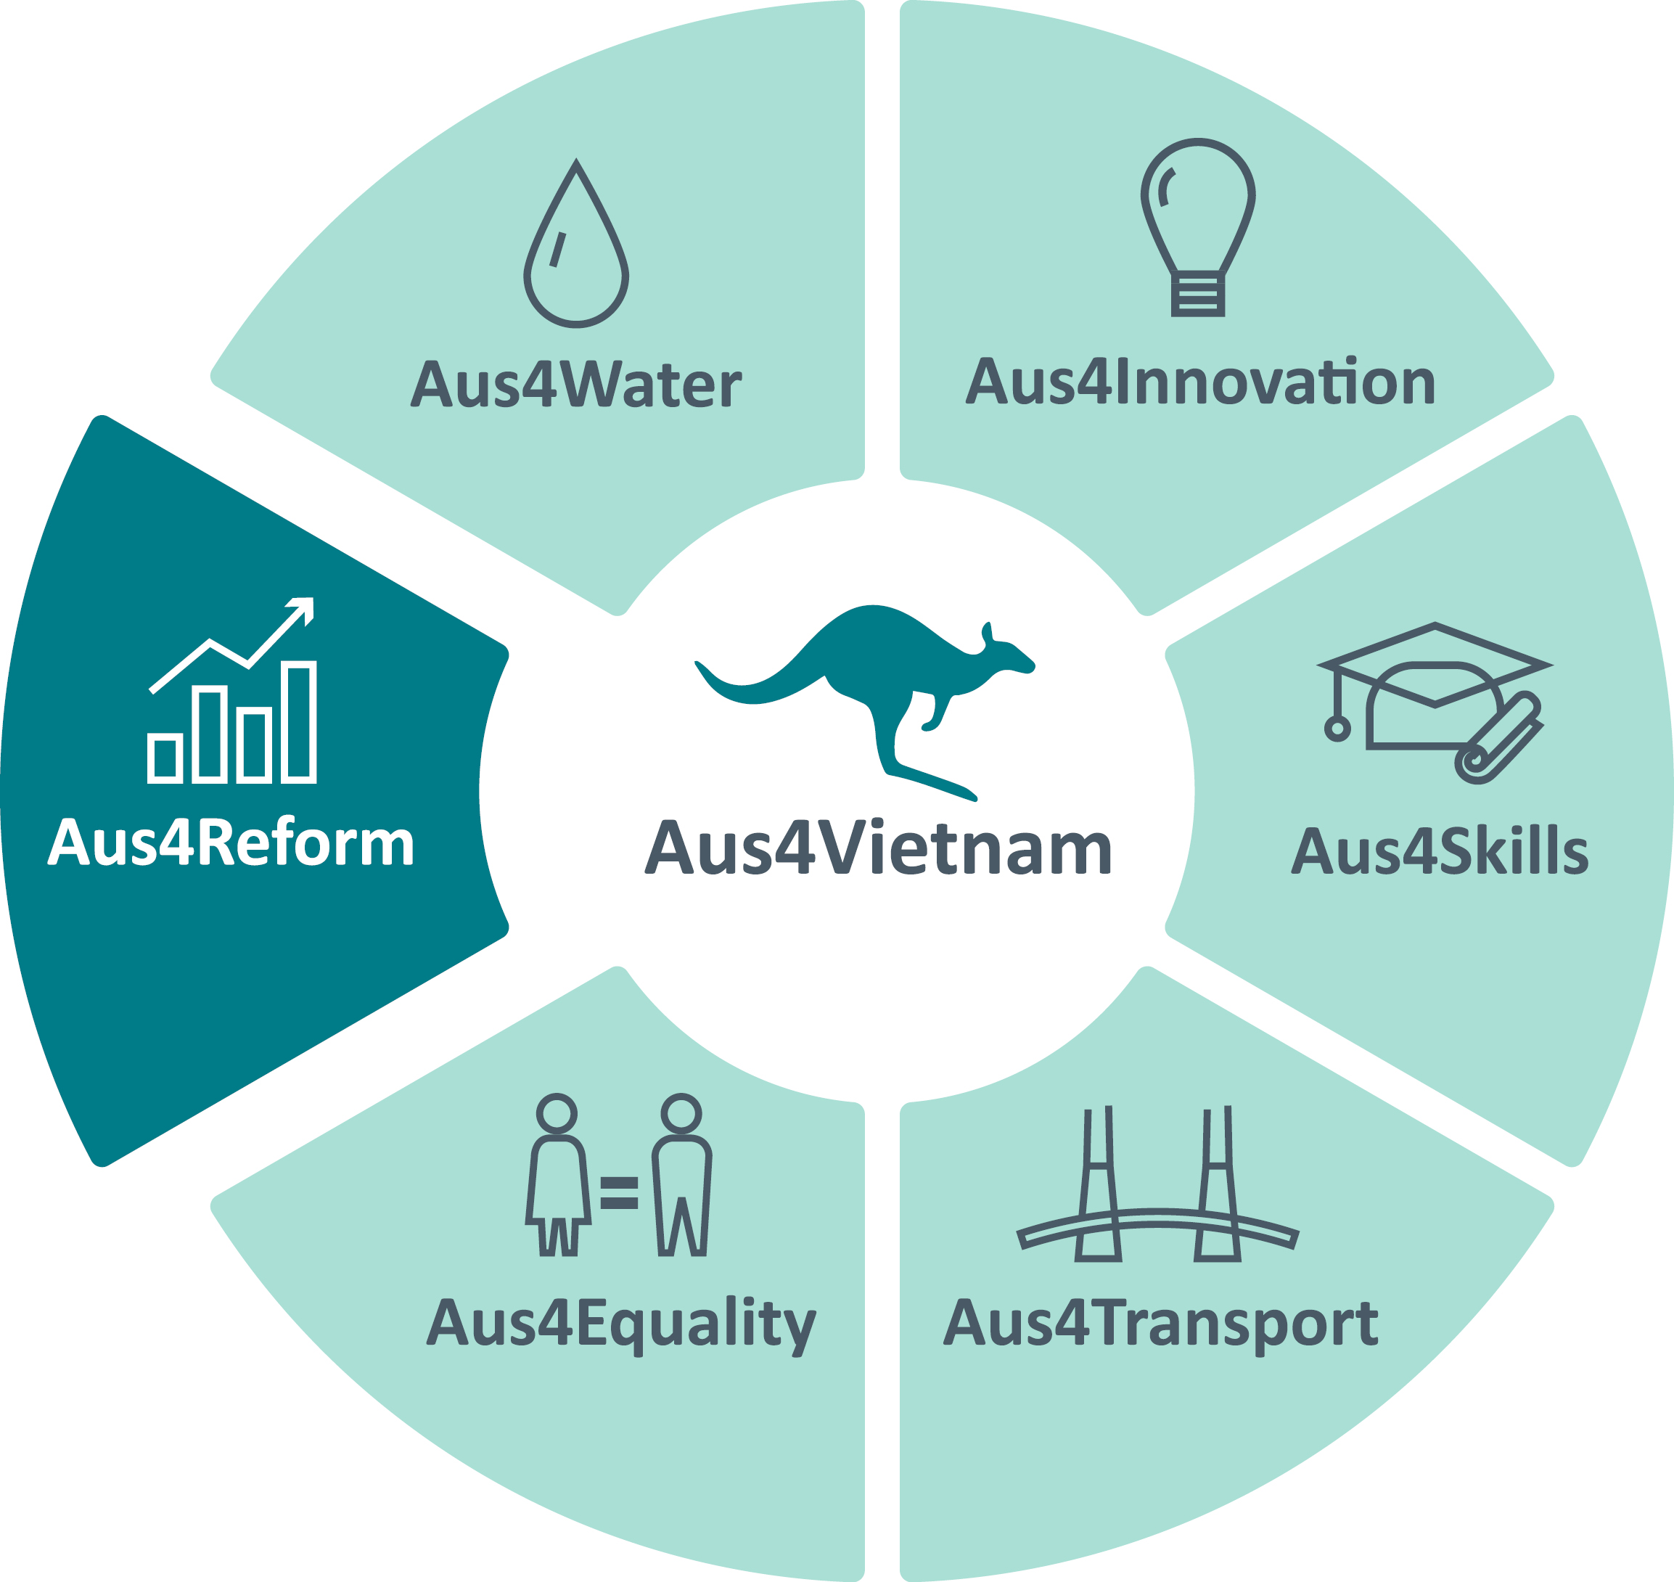


Centre for Research and Training of the Vietnam Fatherland Front
CHỈ SỐ HIỆU QUẢ QUẢN TRỊ VÀ HÀNH CHÍNH CÔNG CẤP TỈNH Ở VIỆT NAM PAPI 2018
Quản trị điện tử và liên thông thủ tục hành chính trên không gian mạng từ góc nhìn và trải nghiệm của người dân
Thành phố Huế, 26/08/2019
Cơ quan đồng tài trợ:

Slide 2
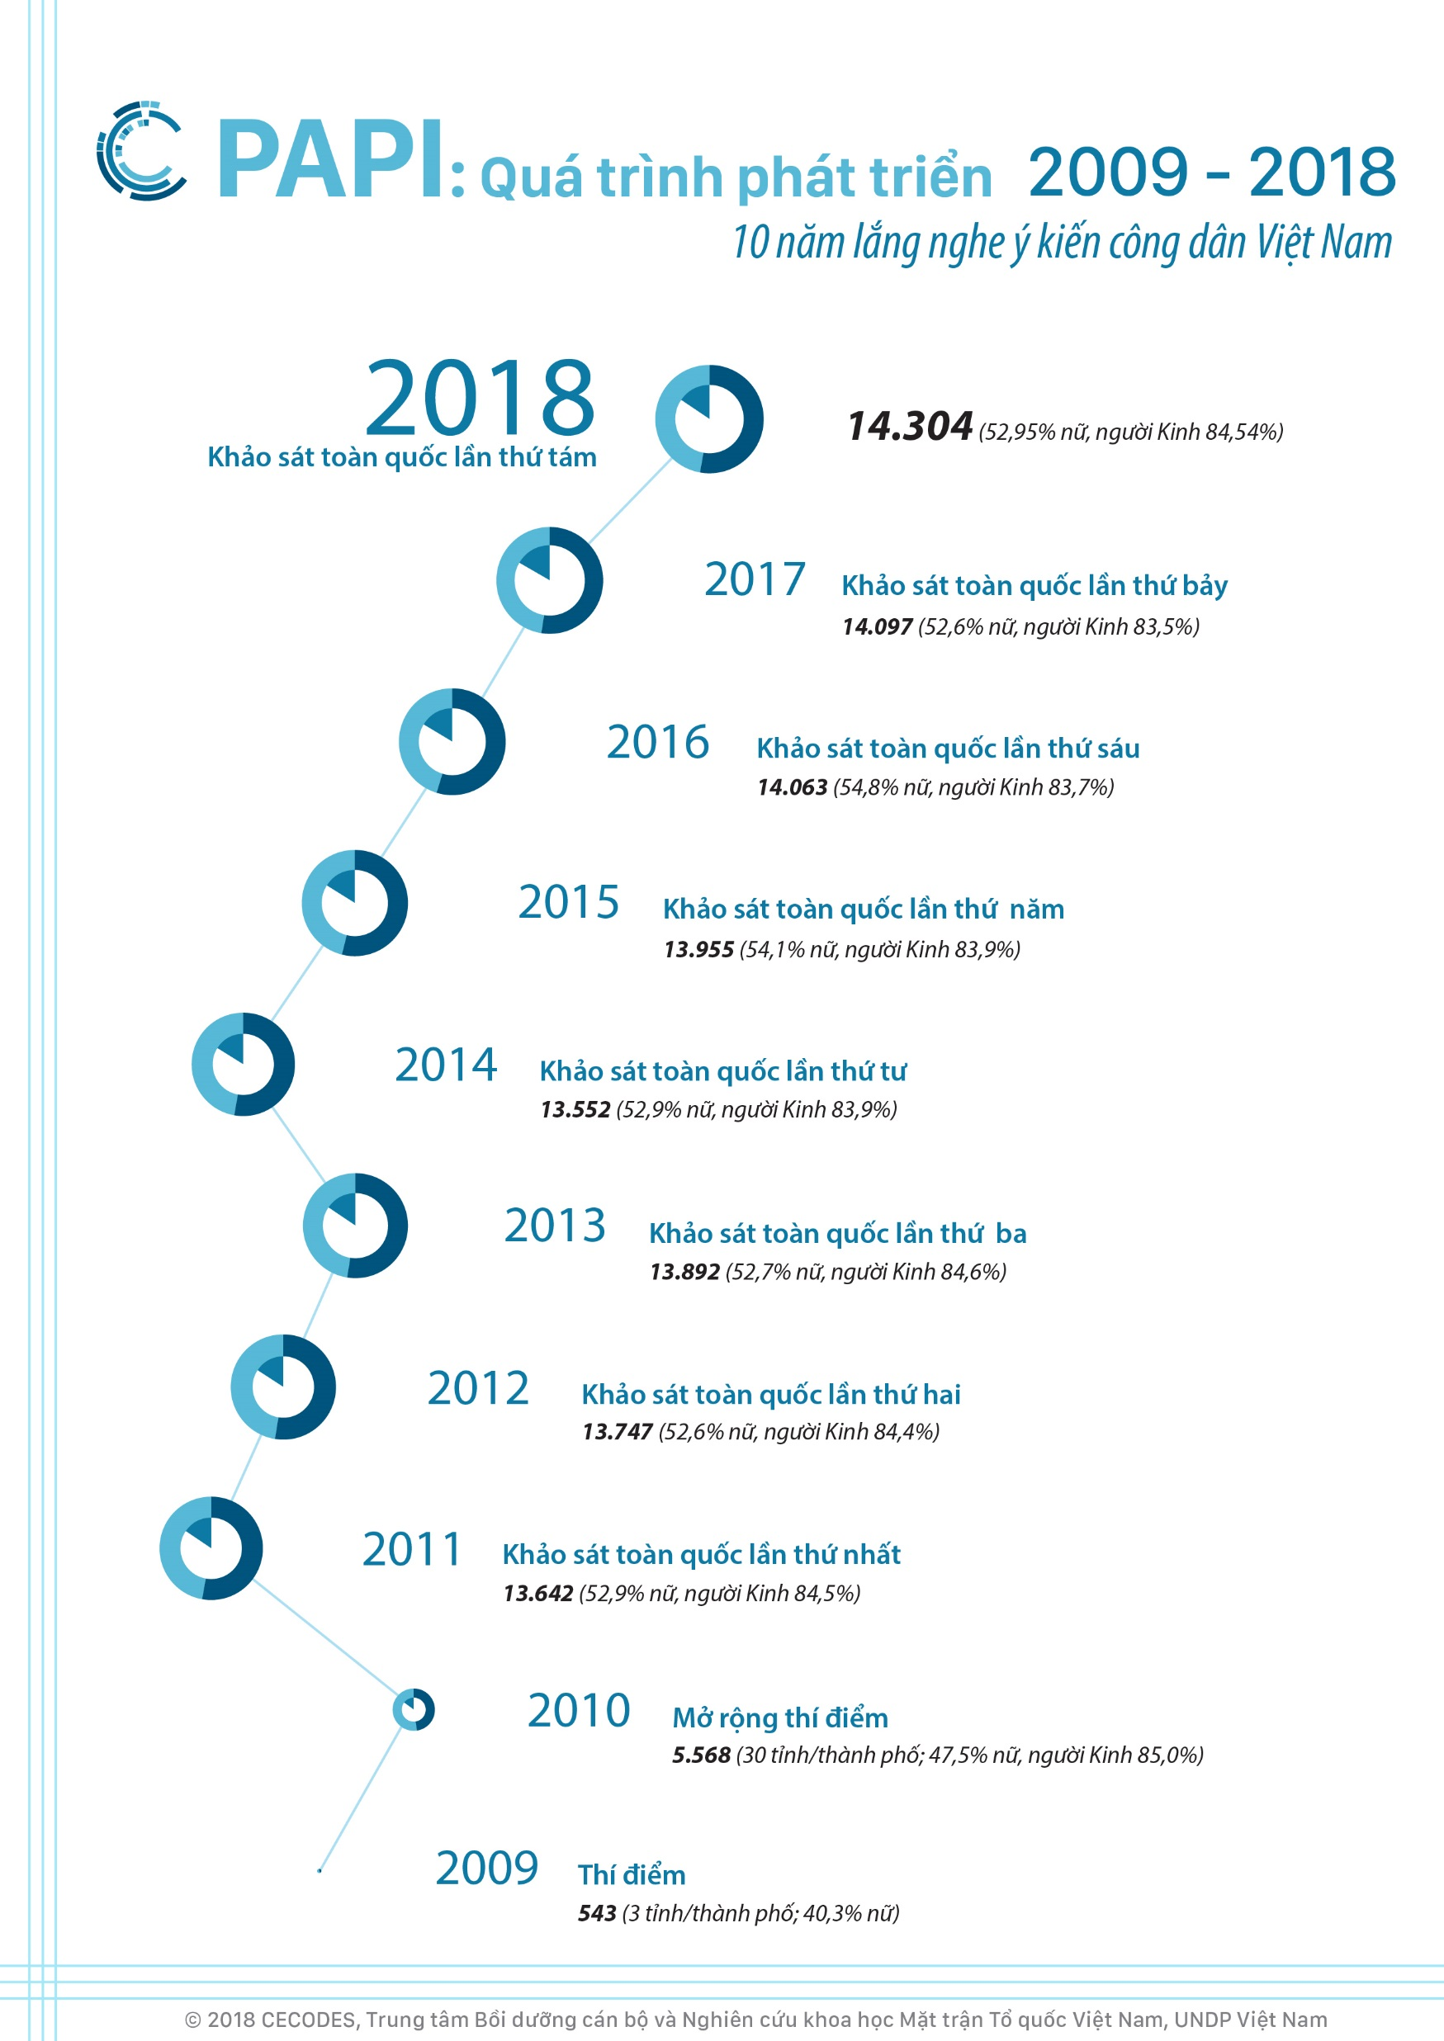
PAPI: 10 NĂM PHÁT TRIỂN
117.363 người dân (chọn ngẫu nhiên) được phỏng vấn trực tiếp trên phạm vi toàn quốc từ năm 2009 cho tới nay. Riêng năm 2018, có tới 14.304 người dân trả lời phỏng vấn PAPI 2018.
Tất cả 63 tỉnh/thành phố đã chủ trì và/hoặc tham gia tổ chức các cuộc hội thảo, hội nghị về chỉ số PAPI, trong đó số tỉnh tự tổ chức hội nghị chia sẻ kết quả PAPI ngày càng tăng.
60 (ít nhất) trong số 63 tỉnh/thành phố đã xây dựng kế hoạch hành động về Chỉ số PAPI hoặc ra chỉ thị chỉ đạo việc nghiên cứu Chỉ số PAPI nhằm tăng mức độ hài lòng của người dân với các cấp chính quyền (trong đó ít nhất 38 tỉnh/thành phố ban hành mới hoặc cập nhật kế hoạch hành động về PAPI năm 2018).

Slide 3
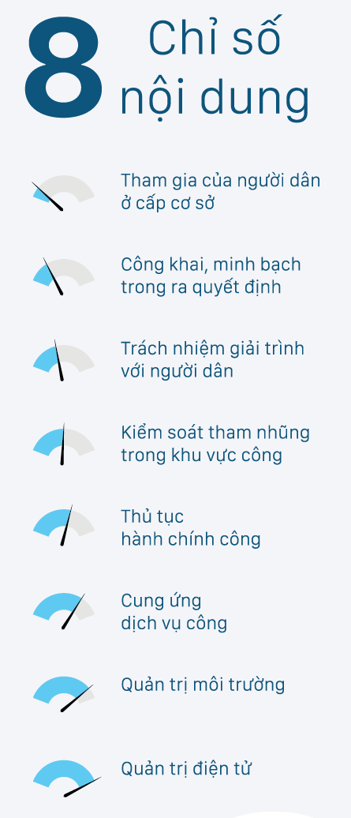
Chỉ số PAPI 2018
Nhà nước
(cán bộ, công chức, viên chức)
PAR-Index
ICT Index
SIPAS
PAPI
PCI
Xã hội
(công dân)
Thị trường
(doanh nghiệp)

Slide 4

Tại sao thêm chỉ số nội dung Quản trị điện tử?
Quản trị điện tử ngày càng cần thiết
Số người dùng Internet ở Việt Nam gia tăng nhanh chóng
Có thêm nhiều dịch vụ hành chính trên nền tảng điện tử
Đầu tư công cho hạ tầng chính phủ điện tử lớn
Luật Tiếp cận thông tin có hiệu lực từ ngày 1 tháng 7 năm 2018, và ý nghĩa đối với quyền tiếp cận thông tin của người dân
Thảo luận và phê chuẩn Luật Luật An ninh mạng 2018
Diễn ngôn về Cách mạng công nghiệp 4.0
Trông đợi
Tiếp cận dịch vụ công dễ dàng hơn
Giảm tham nhũng; tăng công khai, minh bạch
Tăng cường trách nhiệm giải trình của chính quyền
Giảm chi phí hành chính, kể cả chi phí không chính thức
Mục tiêu 9: Công nghiệp, Đổi mới và Cơ sở hạ tầng
Notes:
Viet Nam ranked no. 88 on UN’s 2018 E-Government Index

Slide 5
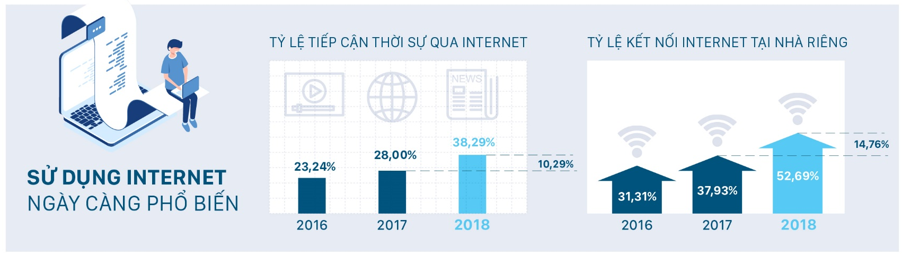
Quản trị điện tử: Sử dụng Internet ngày càng phố biến, …
Notes:
Năm 2018,
38% người trả lời tiếp cận tin tức qua Internet, tăng 10% so với năm 2017.
53% có Internet tại nhà, tăng 15% so với tỷ lệ năm 2017

Slide 6
Cơ cấu Chỉ số nội dung 8: Quản trị điện tử
Đáp ứng nhu cầu đo lường thực thi chính sách phát triển chính quyền điện tử
Nhu cầu tiếp nhận thông tin và sử dụng dịch vụ công trực tuyến ngày một lớn
Chỉ số nội dung mới, sẽ tiếp tục được bổ sung, hiệu chỉnh
Chỉ số nội dung | Nội dung thành phần | Nội dung nhóm chỉ tiêu
D8: Quản trị điện tử | 8.1: Sử dụng cổng thông tin điện tử của chính quyền địa phương | a. Nhận đủ thông tin chỉ dẫn và biểu mẫu cần thực hiện từ cổng thông tin điện tử địa phương khi làm chứng thực, xác nhận
 |  | b. Nhận đủ thông tin chỉ dẫn và biểu mẫu cần thực hiện từ cổng thông tin điện tử địa phương khi làm thủ tục cấp phép xây dựng
 |  | c. Nhận đủ thông tin chỉ dẫn và biểu mẫu cần thực hiện từ cổng thông tin điện tử địa phương khi làm thủ tục cấp giấy chứng nhận quyền sử dụng đất
 | 8.2. Tiếp cận và sử dụng Internet tại địa phương | a. Tỷ lệ người trả lời tiếp cận tin tức trong nước qua Internet
 |  | b. Có kết nối Internet tại nhà

Slide 7

Quản trị điện tử: … tuy nhiên, cổng thông tin điện tử ít được sử dụng
Số người sử dụng cổng thông tin điện tử của chính quyền để khi làm thủ tục hành chính tăng nhẹ qua các năm
Tập trung đầu tư phát triển chính quyền điện tử: lựa chọn chính sách phù hợp thực tế
TUY NHIÊN, việc phổ biến dịch vụ chính quyền điện tử dường như còn rất hạn chế

Slide 8
Tìm và hỏi cán bộ “quen” vẫn là kênh thông tin chính sách chủ yếu

Slide 9
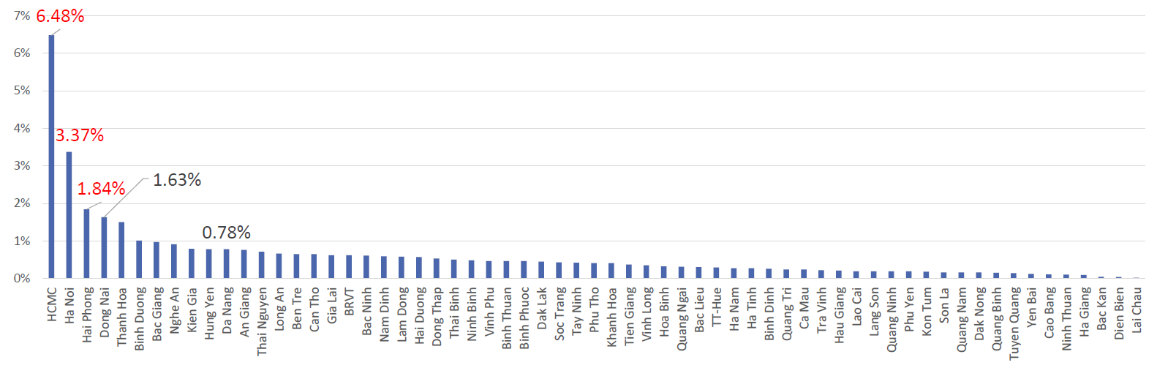
Tỉ lệ người dân cho biết họ sử dụng Internet của ĐTCĐ giảm dần
Các trang dịch vụ và thông tin điện tử cần được điều chỉnh linh động để phù hợp với thiết bị tiếp nhận thông tin là điện thoại thông minh, máy tính bảng.
Tỉ lệ hộ có Internet QUA ĐTCĐ tại nhà, 2017

Slide 10
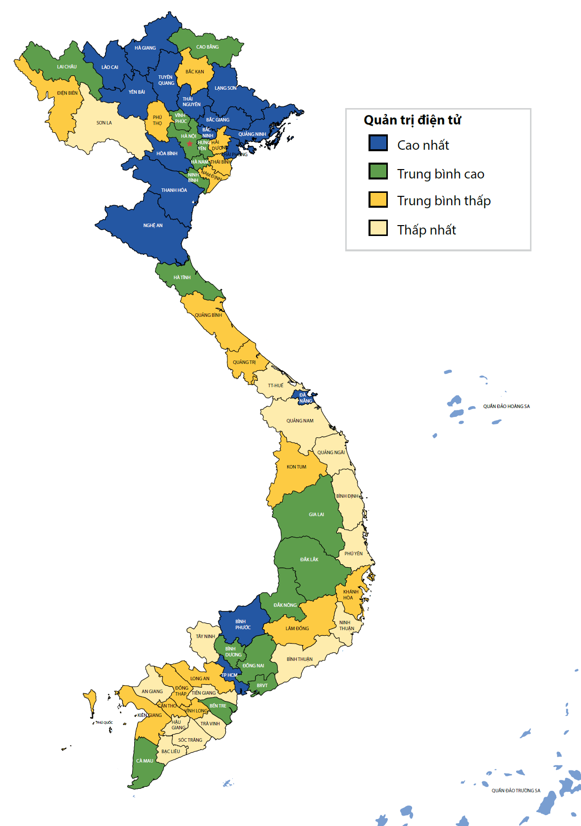

Quản trị điện tử cấp tỉnh
Trong số 5 thành phố trực thuộc Trung ương, Đà Nẵng và TP HCM thuộc về nhóm 16 tỉnh đạt điểm cao nhất; Hà Nội thuộc nhóm trung bình cao
Notes:
In sum, this dimension provides for the first time some baselines on e-governance at the provincial level (following the promotion and development of e-government at the national policy level). The 2018 findings reveal a large gap between what is expected and what is available for citizens and governments in terms of interaction online, especially when the number of Vietnamese Internet users is increasing significantly. The extremely low scores in both sub-dimensions in 2018 imply that local governments should invest much more in improving and promoting e-government portals so that citizens can access and use them to avail of various public services. In particular, local governments should focus on improving the usefulness and user-friendliness of e-government portals and e-services. They should also promote these new mechanisms more effectively so that more citizens become aware of them and use them more often.

Slide 11
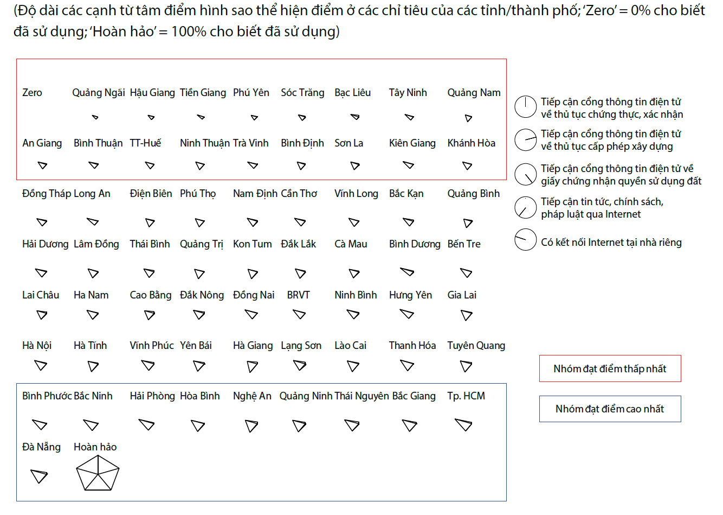
Quản trị điện tử cấp tỉnh

Slide 12
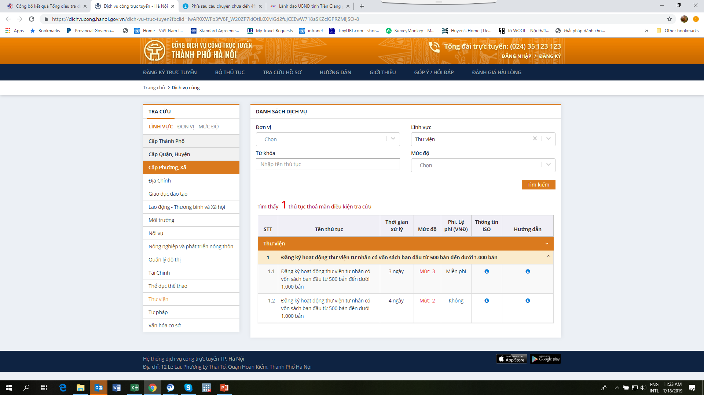
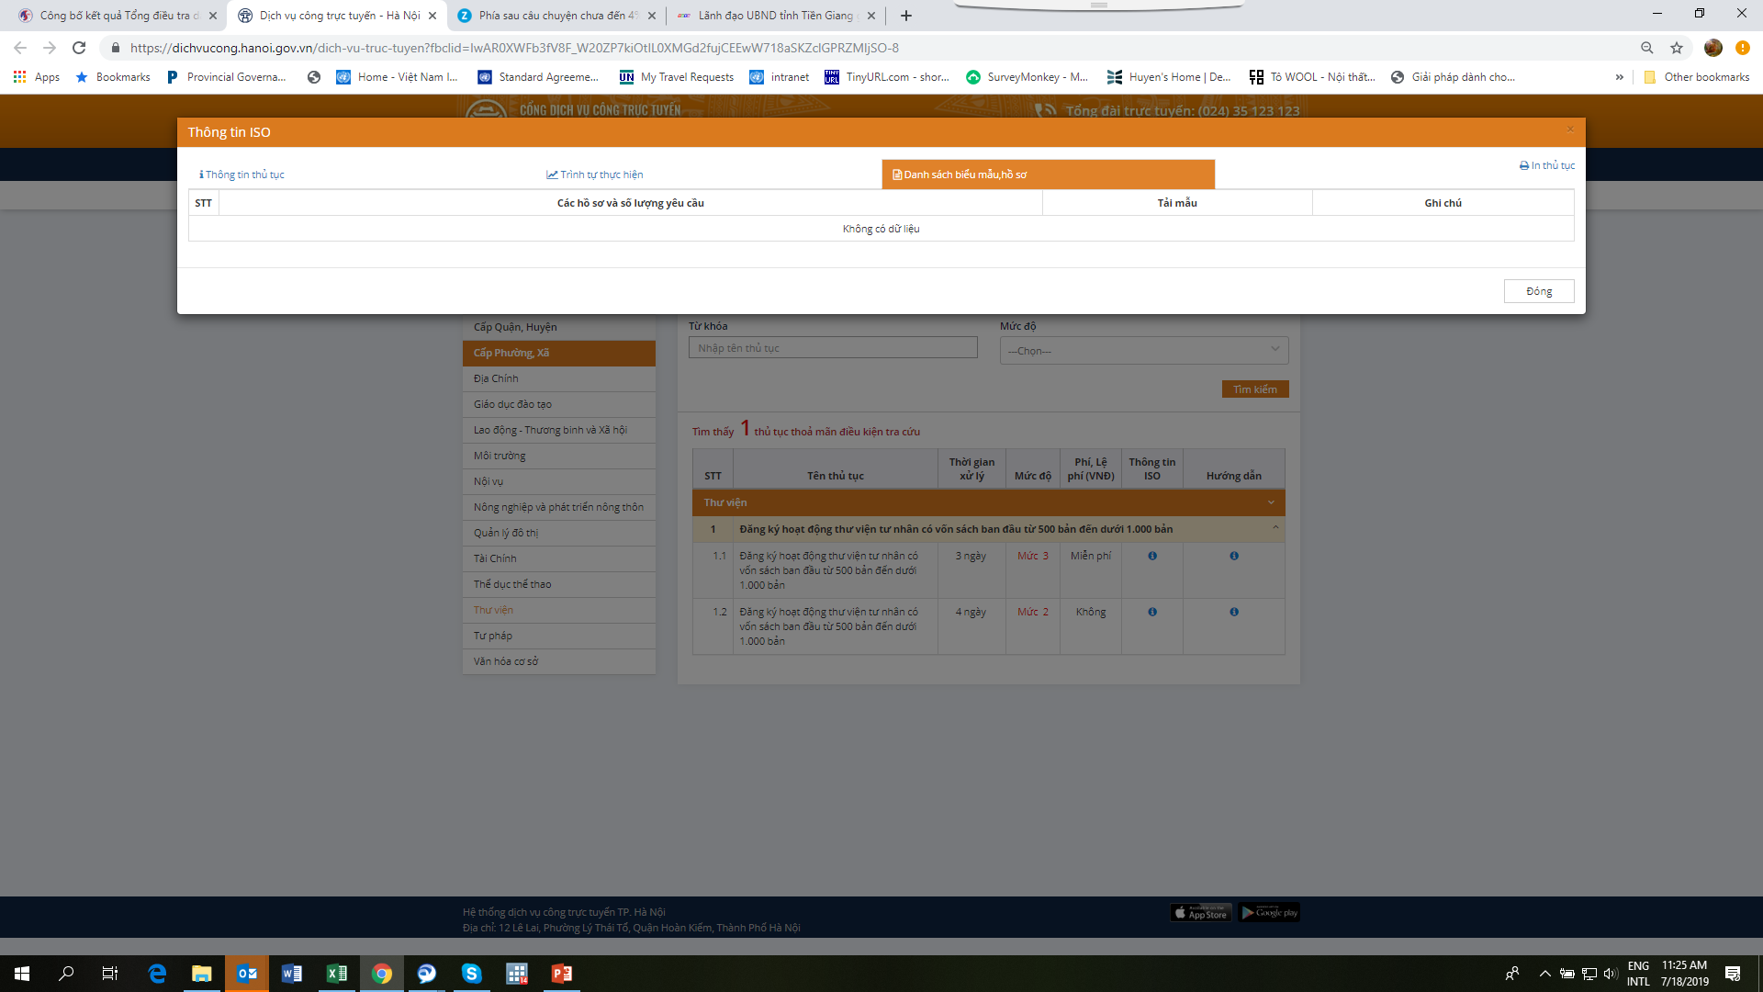
Cổng dịch vụ công trực tuyến thành phố Hà Nội…
https://dichvucong.hanoi.gov.vn/dich-vu-truc-tuyen?fbclid=IwAR0XWFb3fV8F_W20ZP7kiOtIL0XMGd2fujCEEwW718aSKZclGPRZMIjSO-8

Slide 13
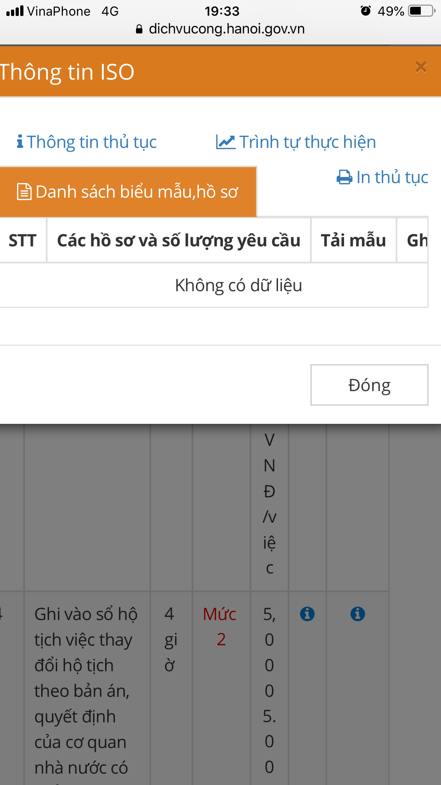
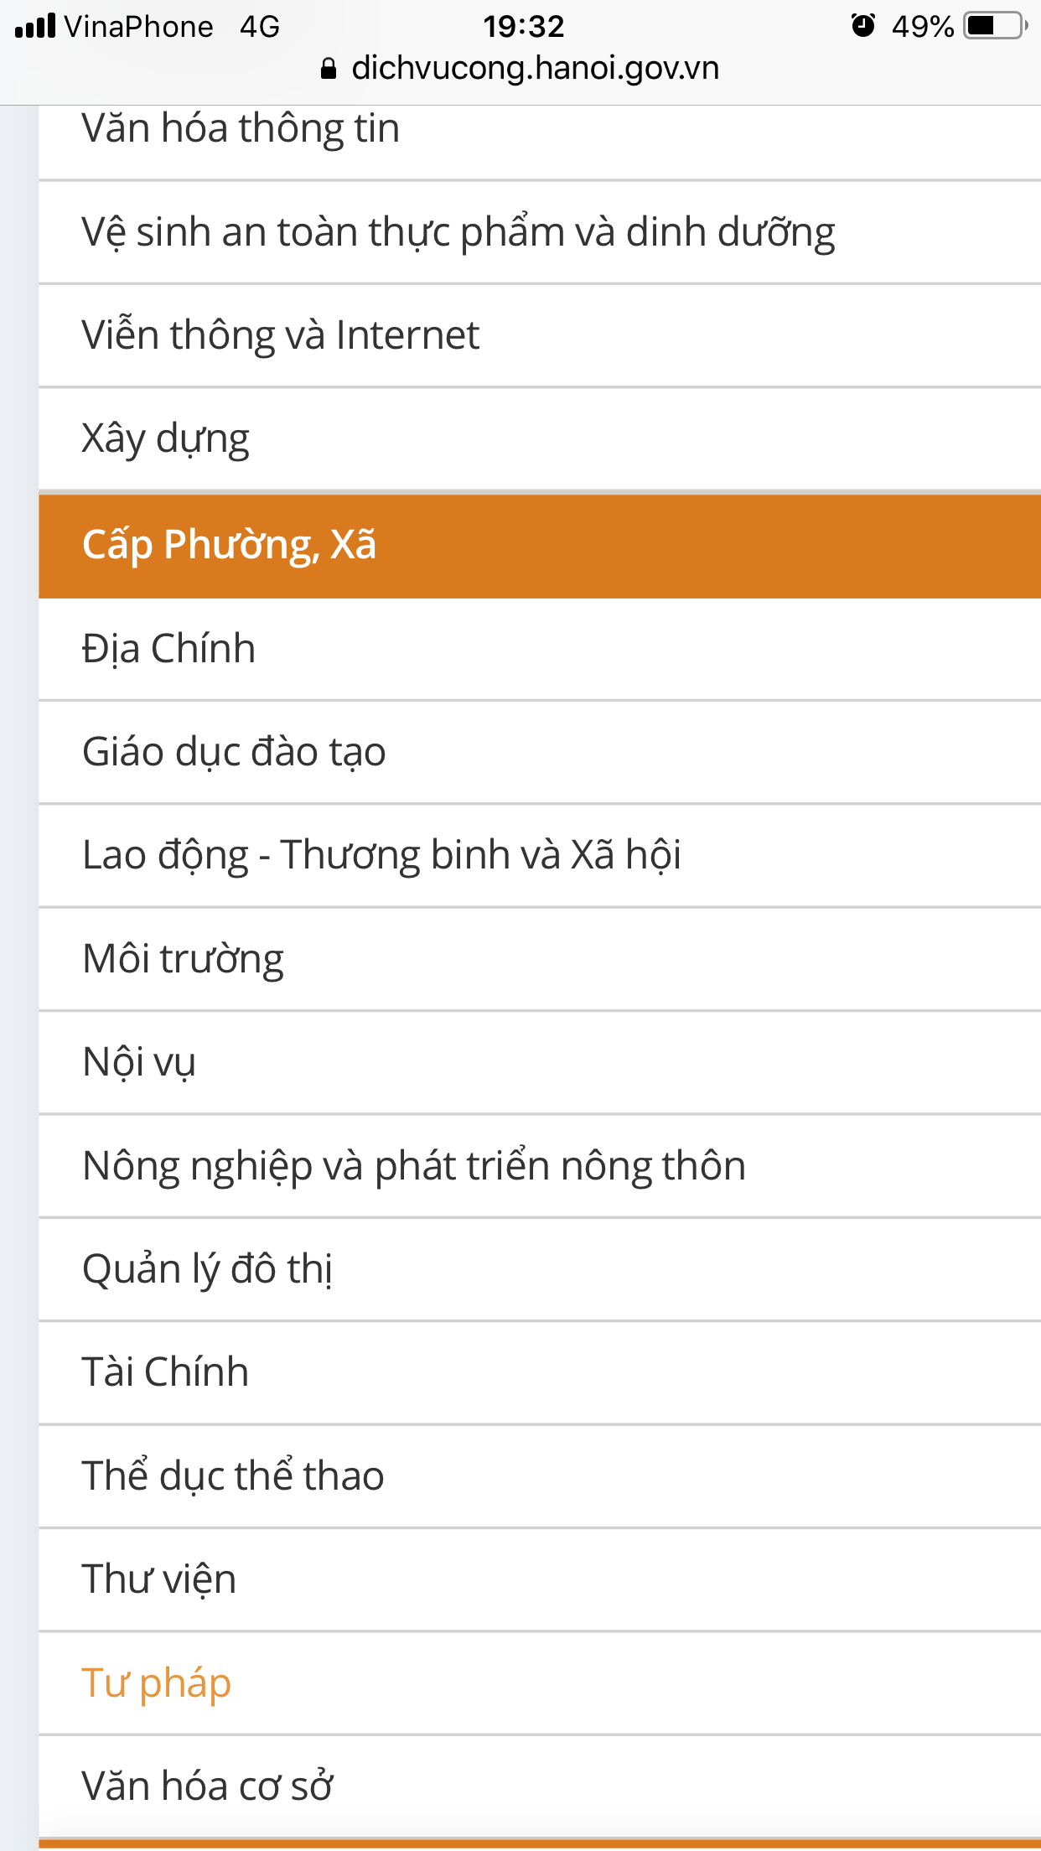
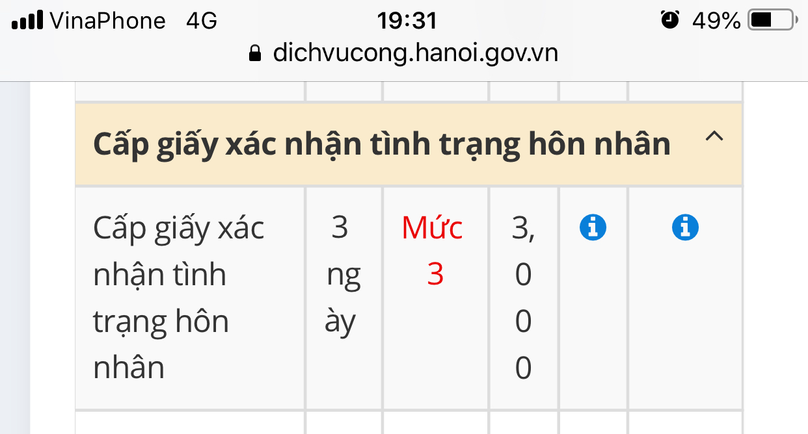
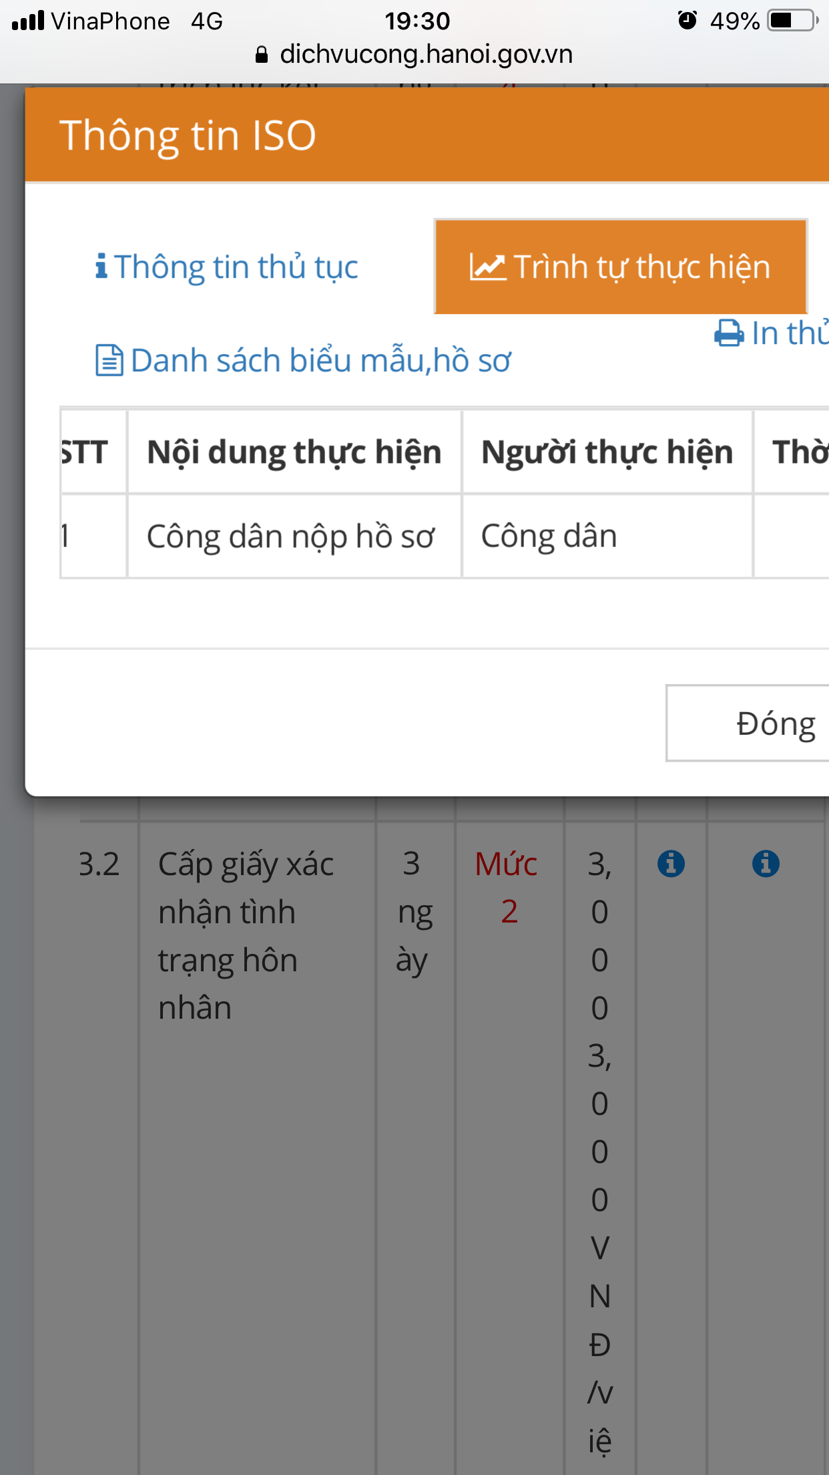
Thủ tục Cấp giấy xác nhận tình trạng hôn nhân… [được xếp ở Mức độ 3] – thử làm qua di động

Slide 14
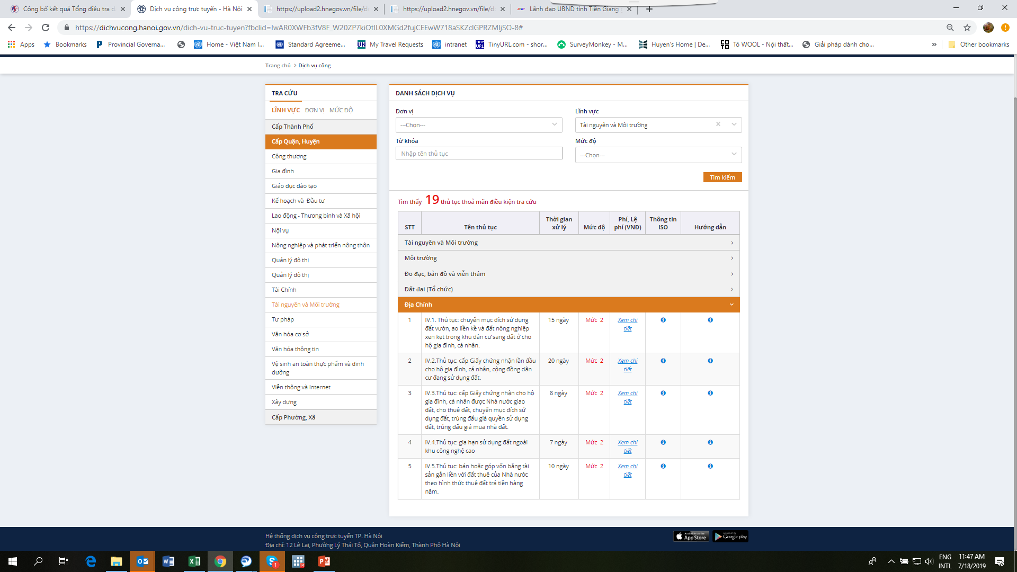
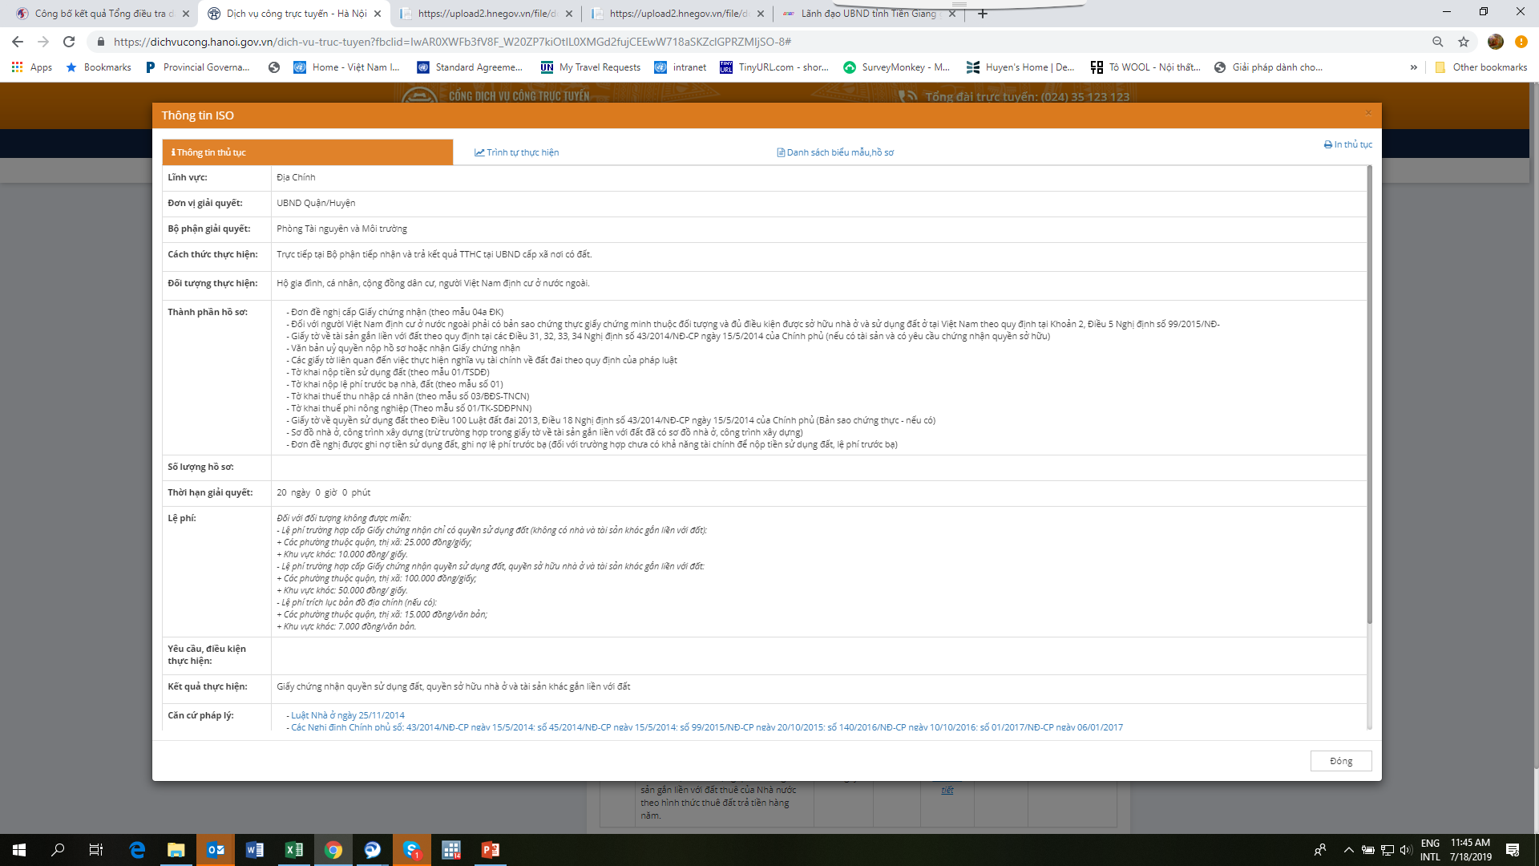
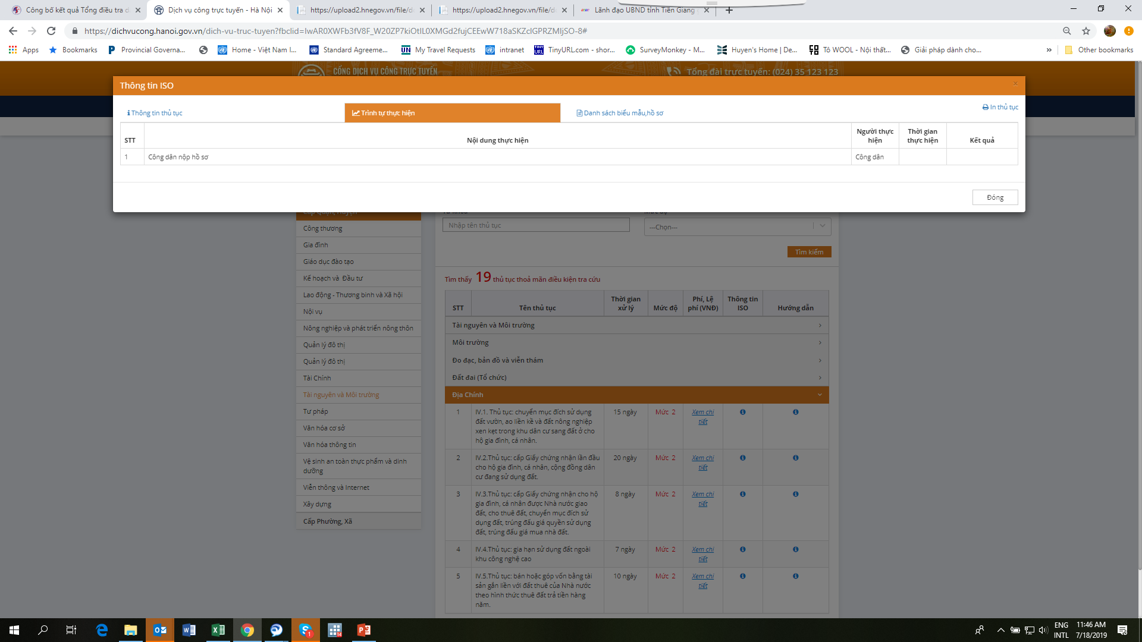
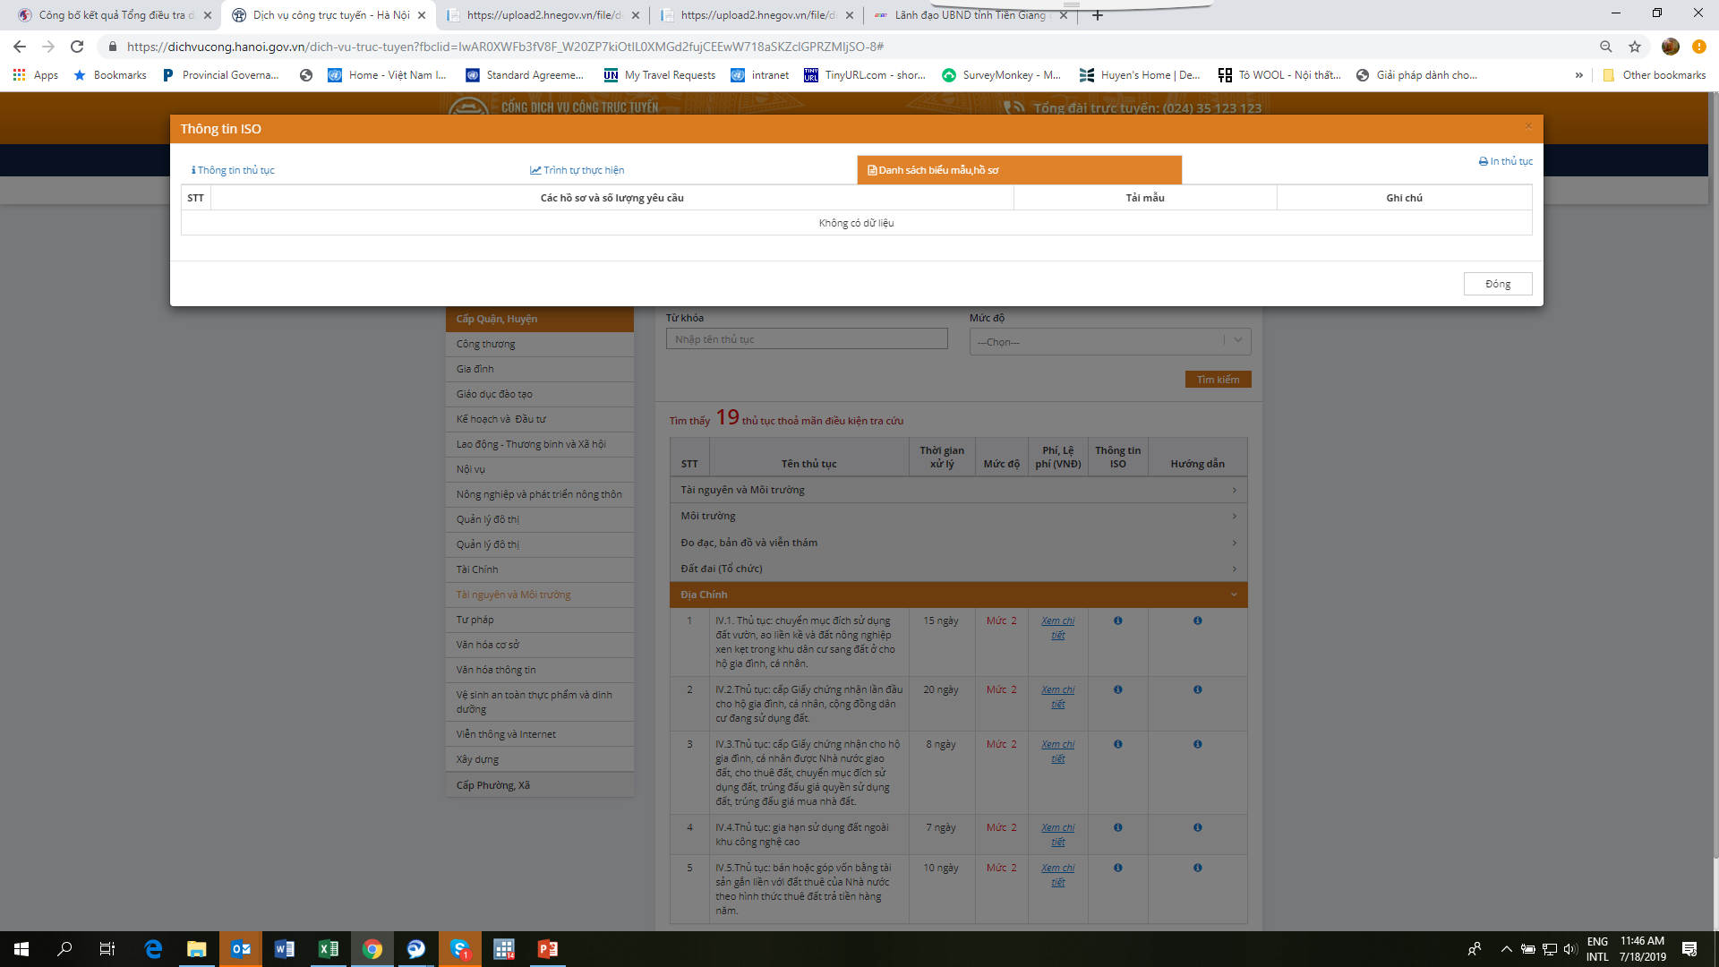
Thủ tục cấp giấy CNQSD đất lần đầu… [được xếp ở Mức độ 2]

Slide 15
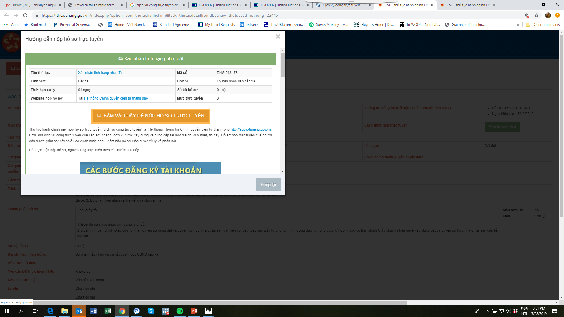
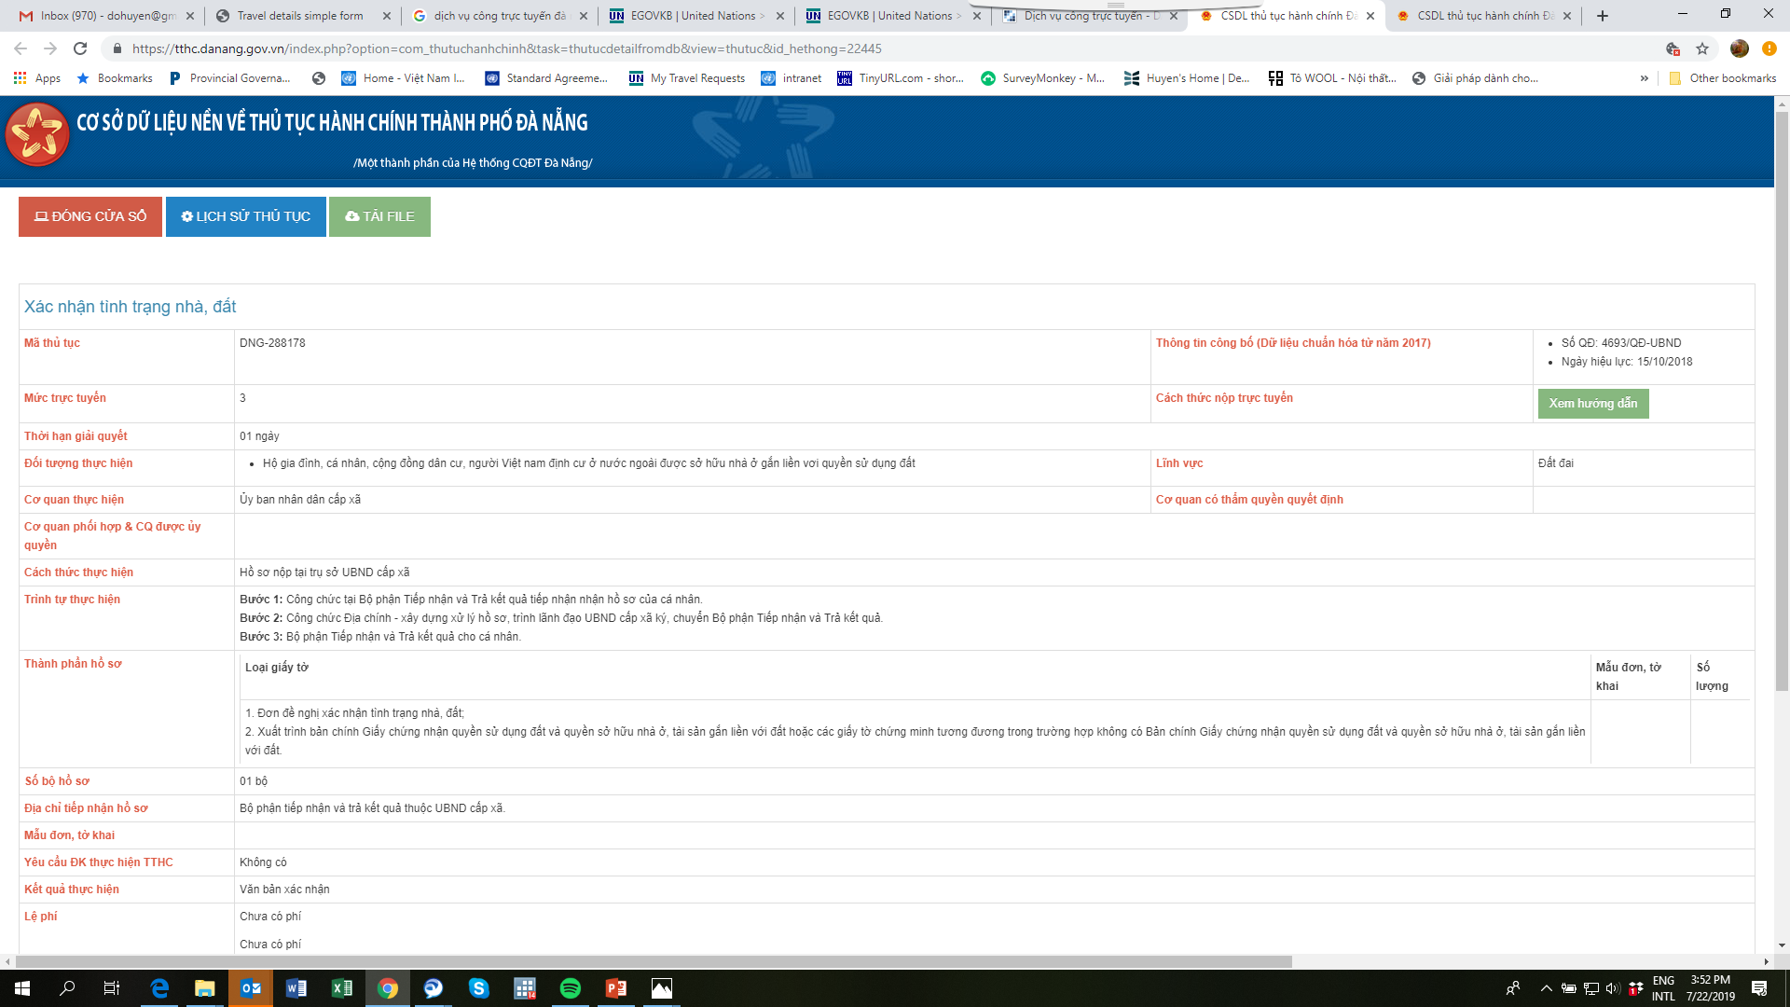
Dịch vụ công trực tuyến cấp xã ở Đà Nẵng

Slide 16
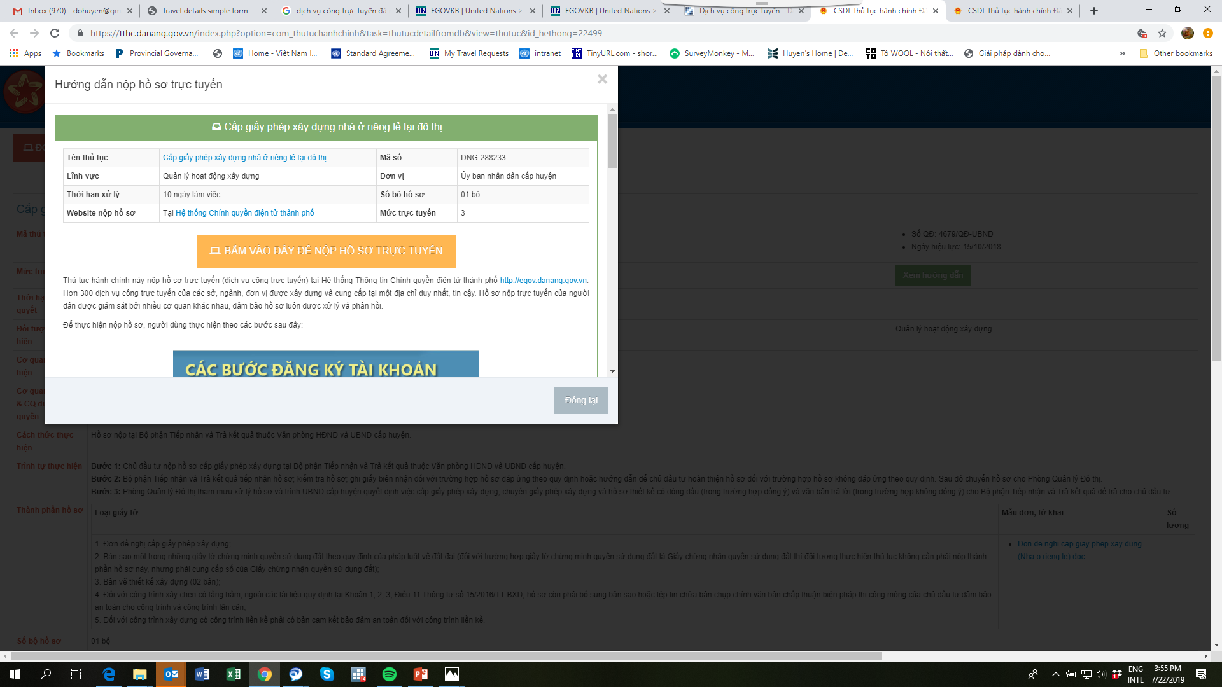
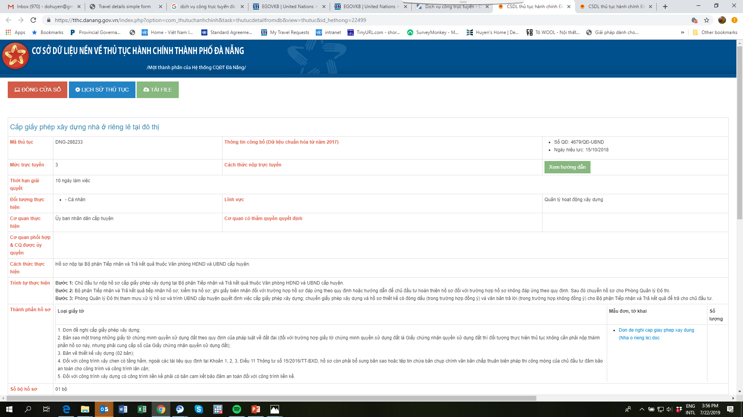
Dịch vụ công trực tuyến cấp huyện ở Đà Nẵng

Slide 17
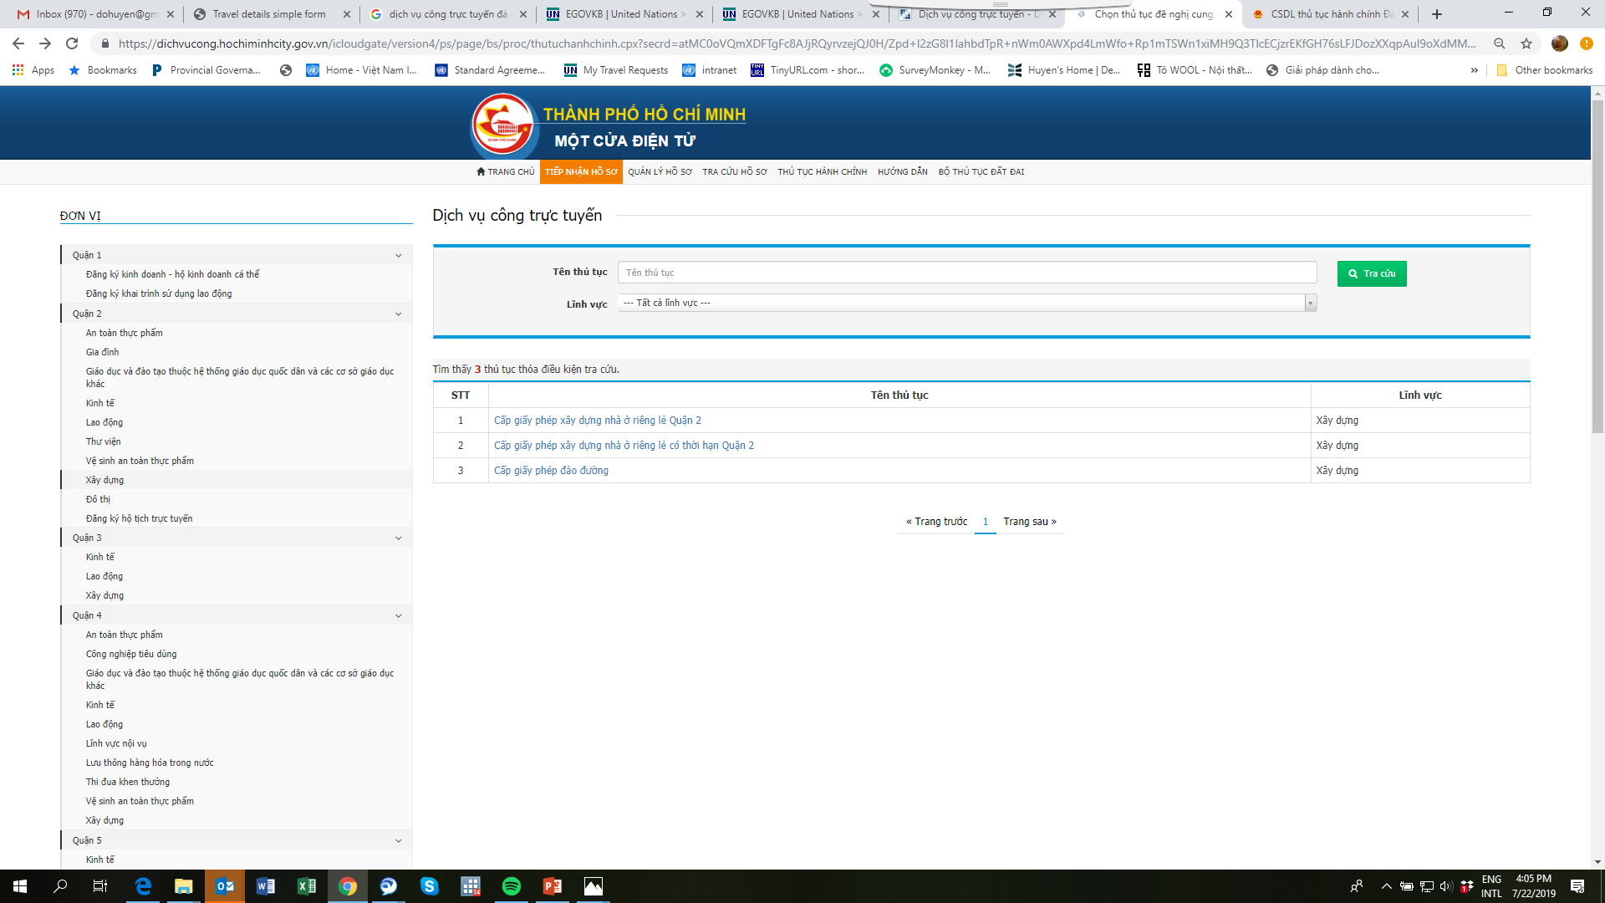
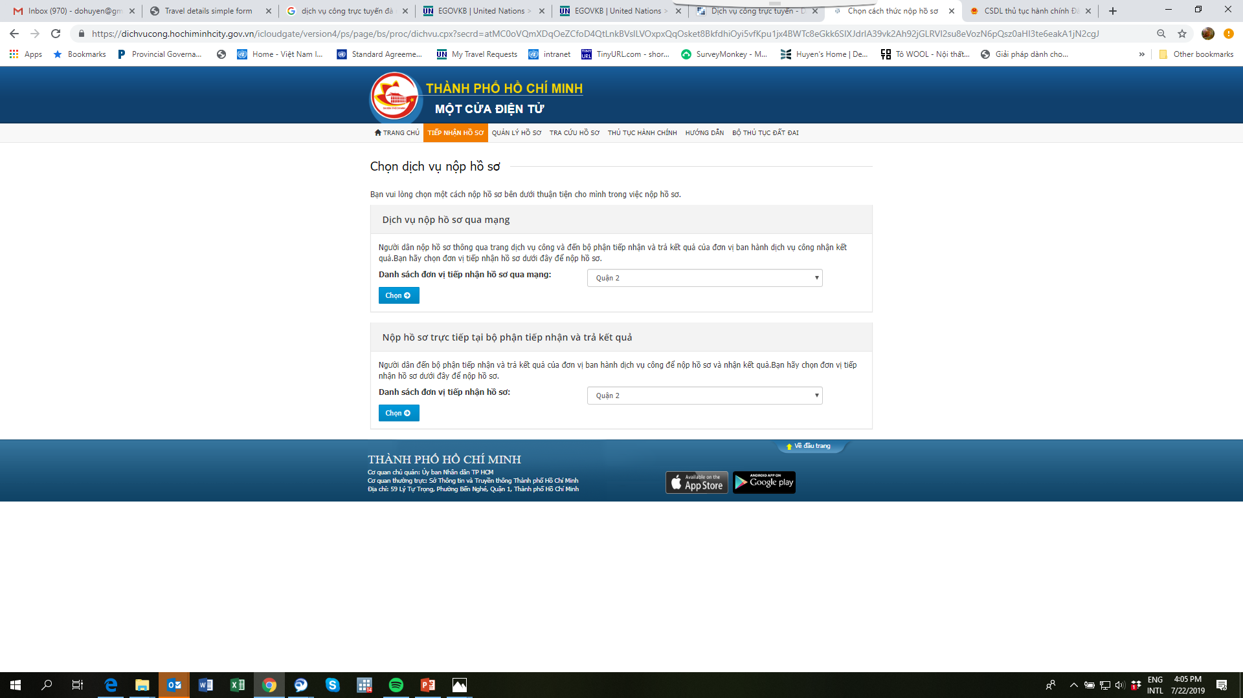
Dịch vụ công trực tuyến TP HCM

Slide 18
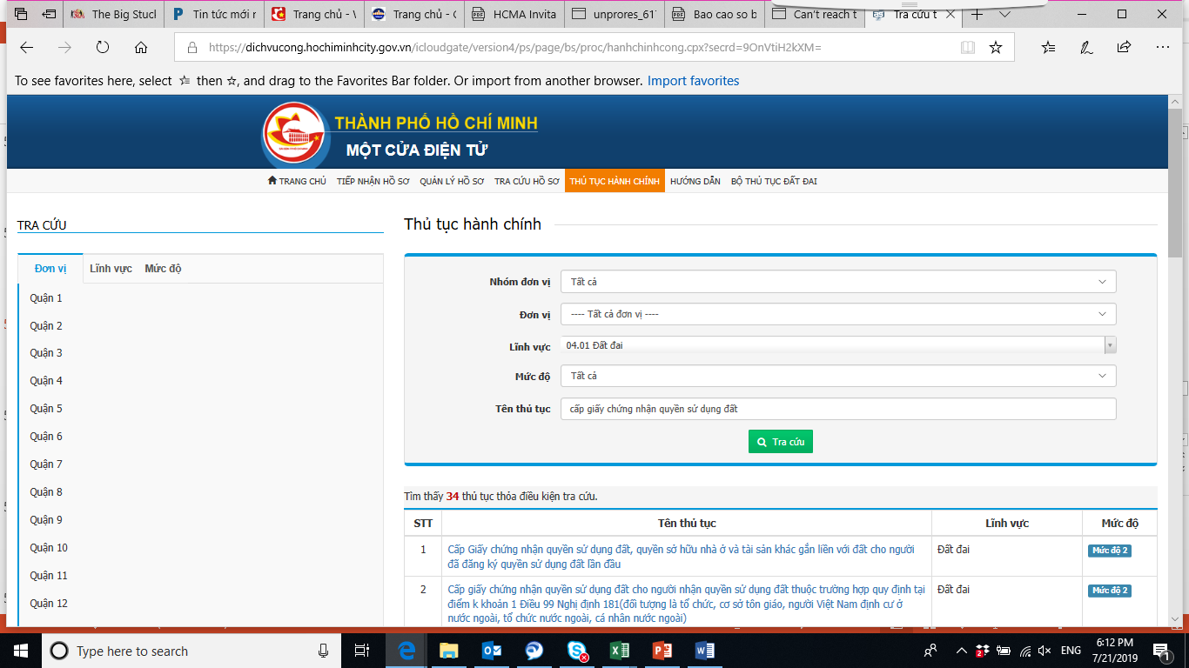
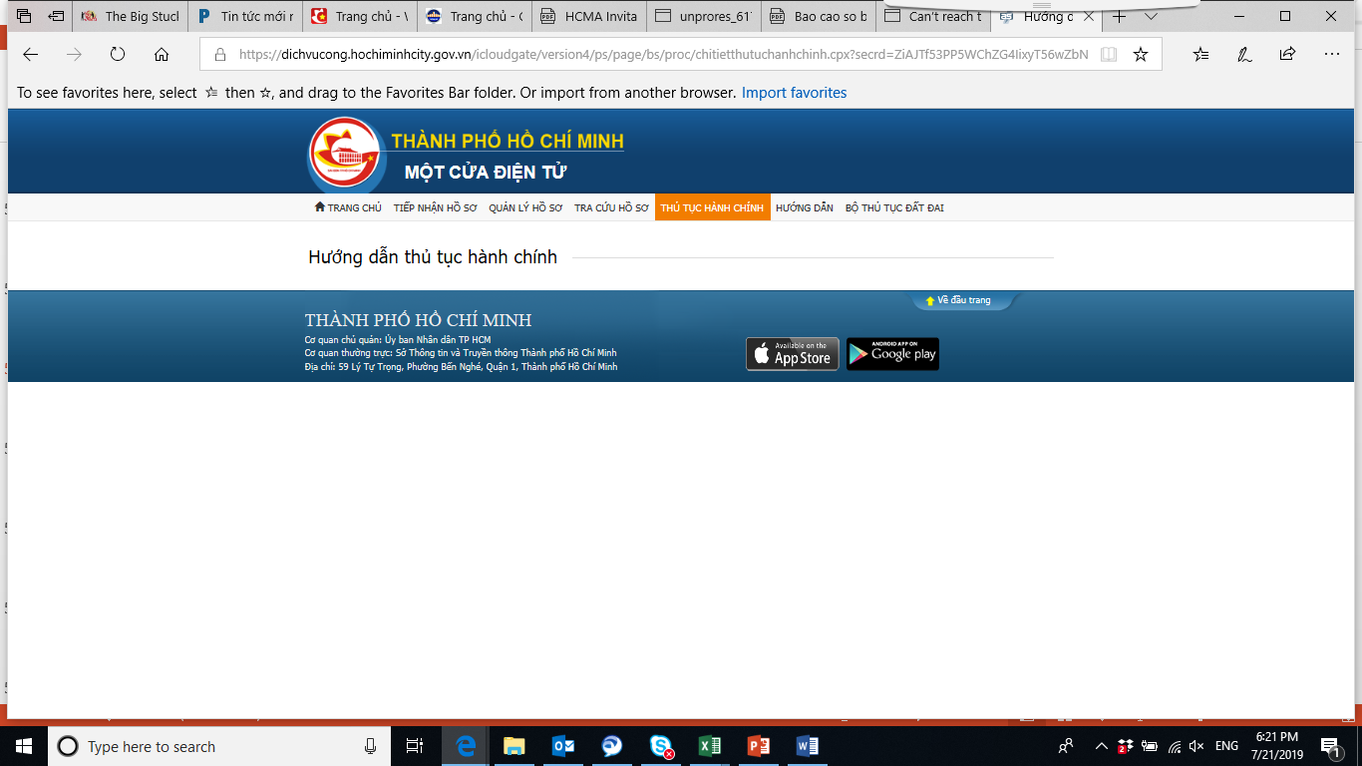
Thủ tục cấp giấy chứng nhận quyền sử dụng đất

Slide 19
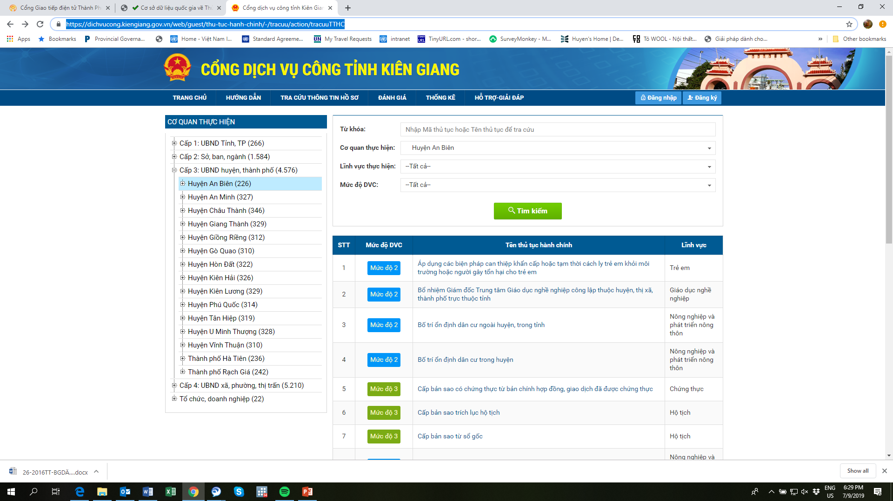
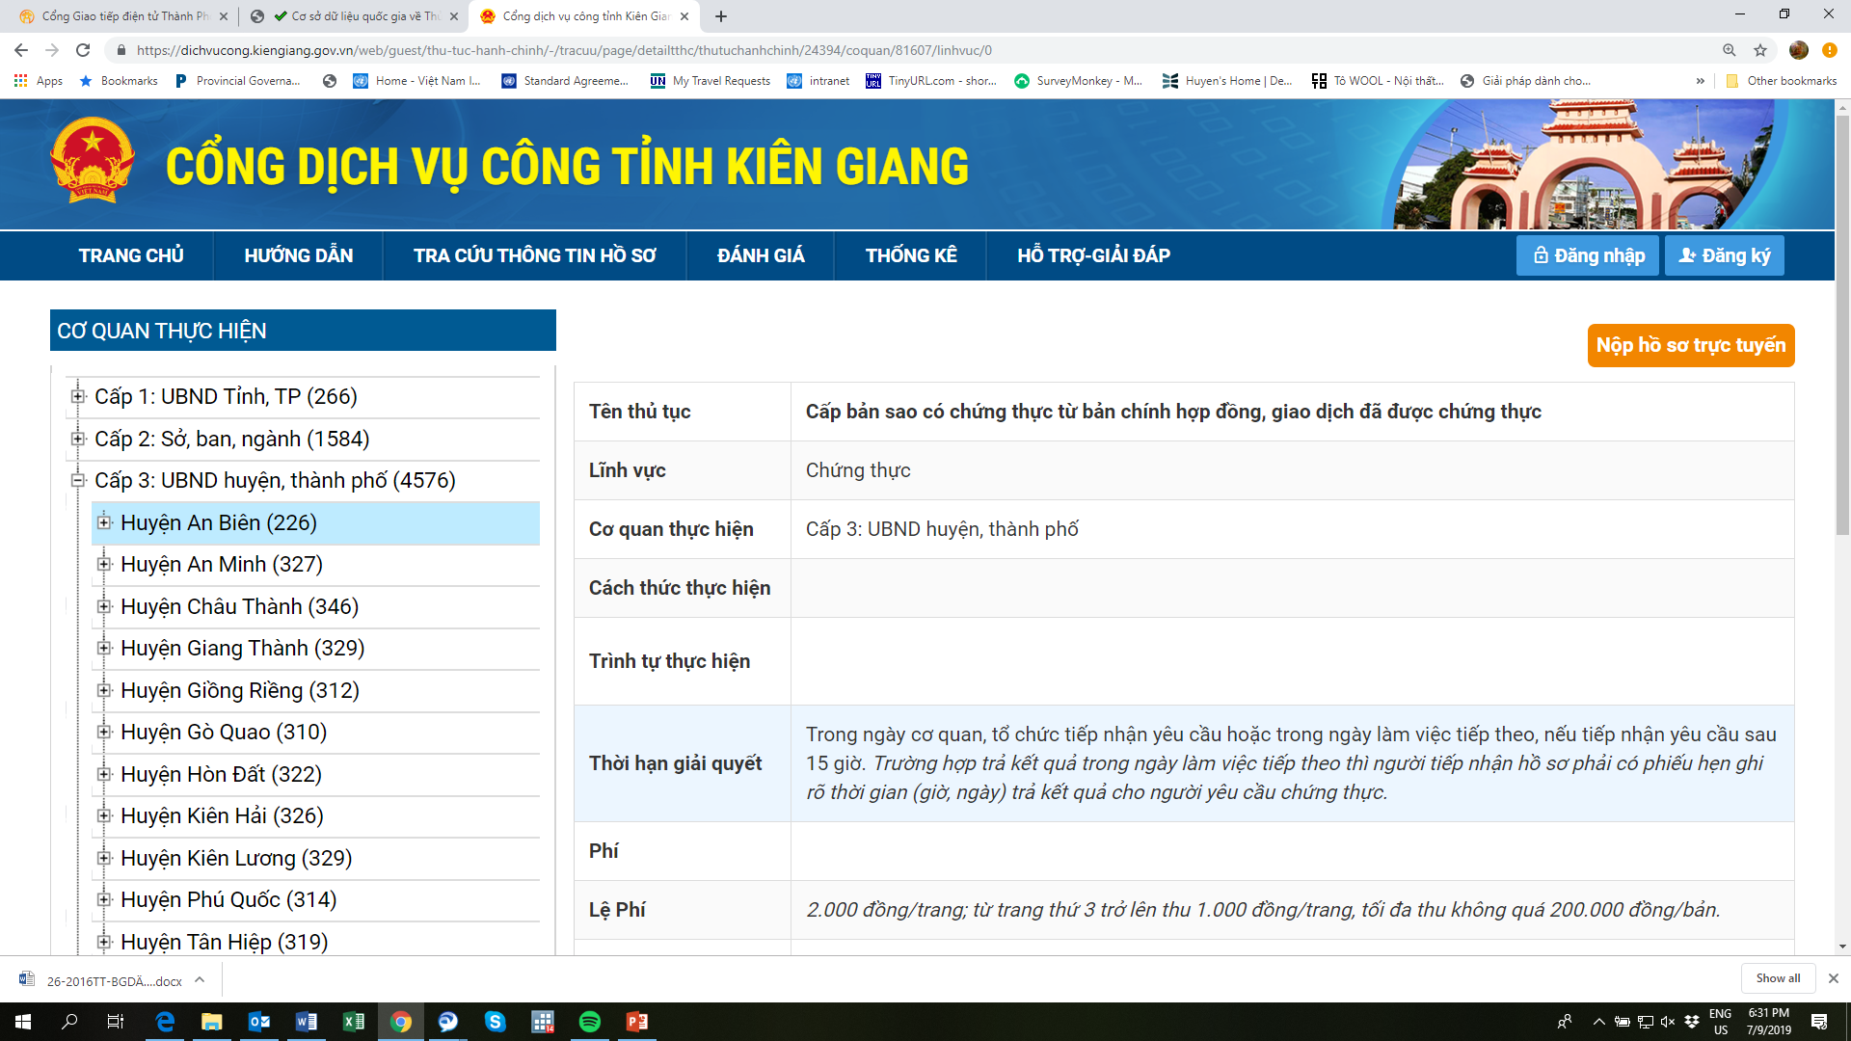
Cổng dịch vụ công trực tuyến tỉnh Kiên Giang…
https://dichvucong.kiengiang.gov.vn/web/guest/thu-tuc-hanh-chinh/-/tracuu/action/tracuuTTHC

Slide 20
Việt Nam ở đâu trên các bảng xếp hạng liên quan đến quản trị điện tử?
Index | Indicators | Score | Rank
ITU ICT Development Index (IDI, 2017) | 1. ICT Readiness (infrastructure, access) 2. ICT use intensity 3. ICT capability (skills) | 4.43 | 108/176 (61st percentile)
UN E-government Development Index (2018) | 1. the scope and quality of online services quantified as the Online Service Index 2. the status of the development of telecommunication infrastructure or the Telecommunication Infrastructure Index 3. the inherent human capital or the Human Capital Index | 0.5931 | 88/193 (46th percentile)
WEF Network Readiness Index (NRI, 2016) | 1. the overall environment for technology use and creation (political, regulatory, business, and innovation) 2. networked readiness in terms of ICT infrastructure, affordability, and skills 3. technology adoption/usage by the three groups of stakeholders (government, the private sector, and private individuals) 4. the economic and social impact of the new technologies. | 3.9 | 79/139 (57th percentile)

Slide 21
Cải thiện quản trị điện tử: bằng cách nào?
Xây dựng chính phủ điện tử từ cả hai chiều: từ trên xuống (như hiện nay), và từ dưới lên (từ cấp xã)
Phổ biến thông tin về sự hiện diện của cổng dịch vụ công trực tuyến (một cửa điện tử) của chính quyền để người dân biết đến và sử dụng nhiều hơn
Chia sẻ thông tin về chính sách, quy trình, thủ tục, biểu mẫu tới người dân, khuyến khích sử dụng dịch vụ công trực tuyến (một cửa điện tử)
Cải thiện khả năng tiếp cận và dễ sử dụng của các cổng thông tin điện tử của chính quyền, dịch vụ công trực tuyến nhằm tăng cường tương tác trực tuyến giữa chính quyền và người dân.
Thiết kế các trang thông tin điện tử của chính quyền, dịch vụ công trực tuyến theo hướng thân thiện với người sử dụng điện thoại thông minh.

Slide 22
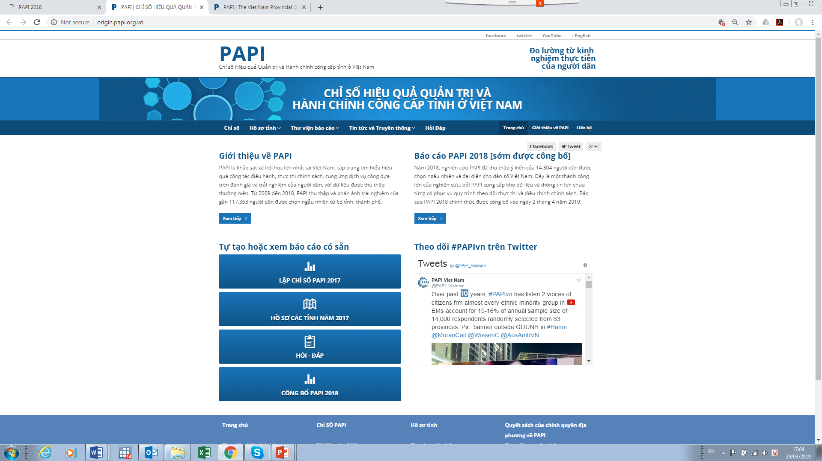

Cổng thông tin về Chỉ số PAPI
Để biết thêm chi tiết về PAPI, xem:
www.papi.org.vn
Và theo dõi #PAPIvb tại:
www.facebook.com/papivn
www.twitter.com/PAPI_Vietnam
www.youtube.com/user/PAPIVietNam

Slide 23
Centre for Research and Training of the Vietnam Fatherland Front
CHỈ SỐ HIỆU QUẢ QUẢN TRỊ VÀ HÀNH CHÍNH CÔNG CẤP TỈNH Ở VIỆT NAM PAPI 2018
Quản trị điện tử và liên thông thủ tục hành chính trên không gian mạng từ góc nhìn và trải nghiệm của người dân
Người trình bày: Đỗ Thanh Huyền Chuyên gia phân tích chính sách quản trị công và tham gia
UNDP Việt Nam
do.thi.thanh.Huyen@undp.org
Cơ quan đồng tài trợ:

